Slide 1

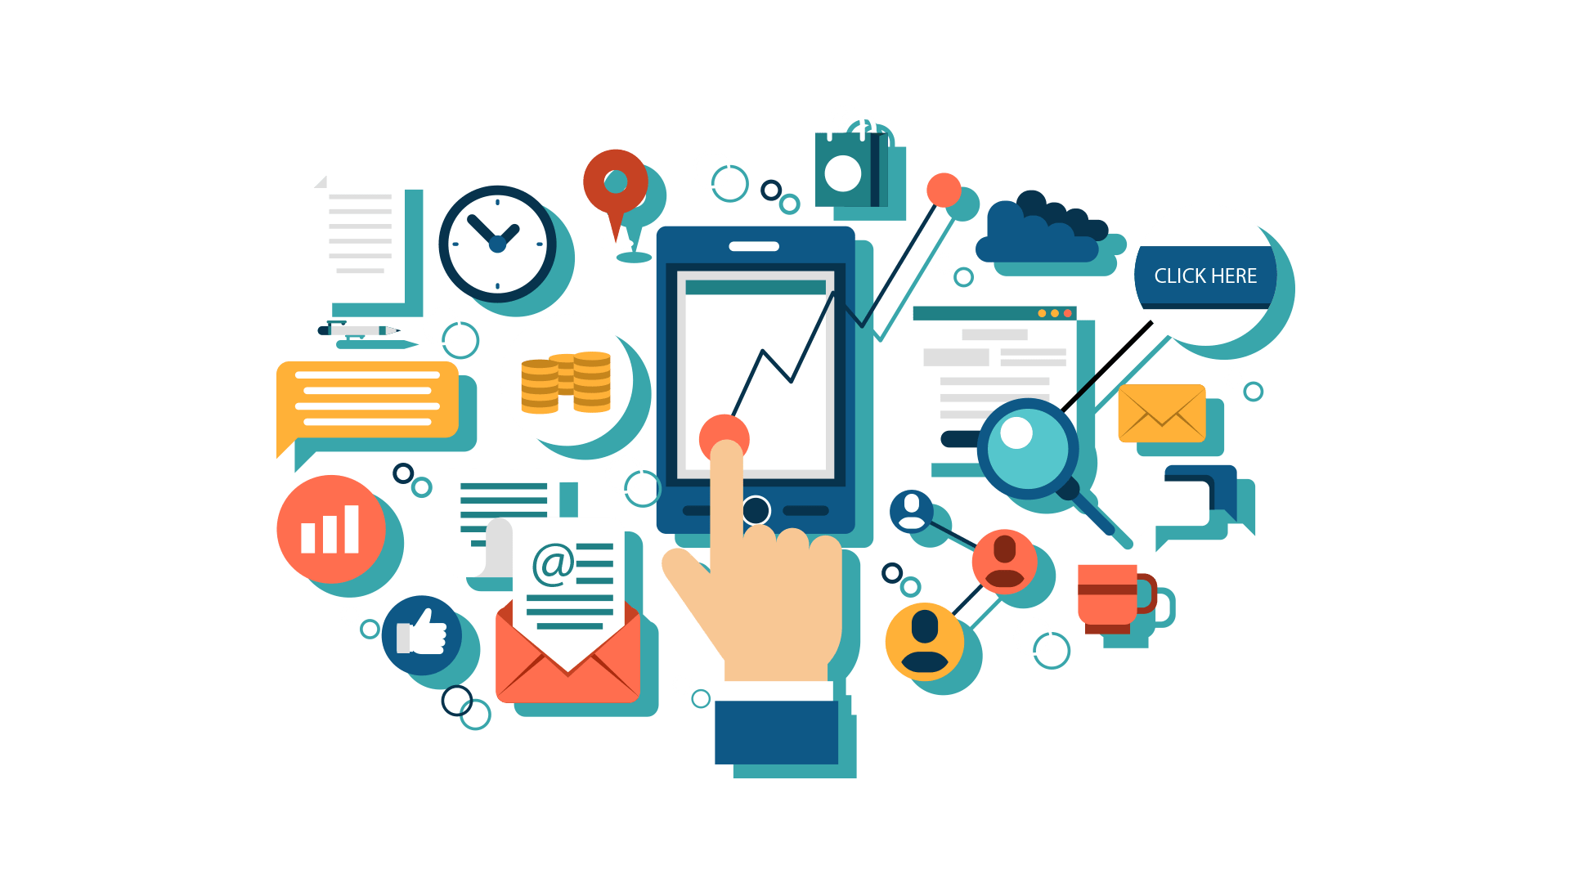
INTEGRA MOGI
A INTEGRAÇÃO ENTRE CIDADÃO E MUNICÍPIO
Ocorrências
Execução
Triagem
Solicitações
Emergências
Dúvidas
Fiscalização
Resultado

Slide 2

INTRODUÇÃO
O cidadão como ponto chave
Desenvolvimento necessário
Evolução cultural

Slide 3
FERRAMENTAS UTILIZADAS
Códigos abertos OpenSource.
Delphi Community para desenvolvimento do app.
Gerenciador WordPress para o portal web com desenvolvimento do plugin.
Usamos como referência para desenvolvimento do nosso app a plataforma Fala Cidadão.

Slide 4
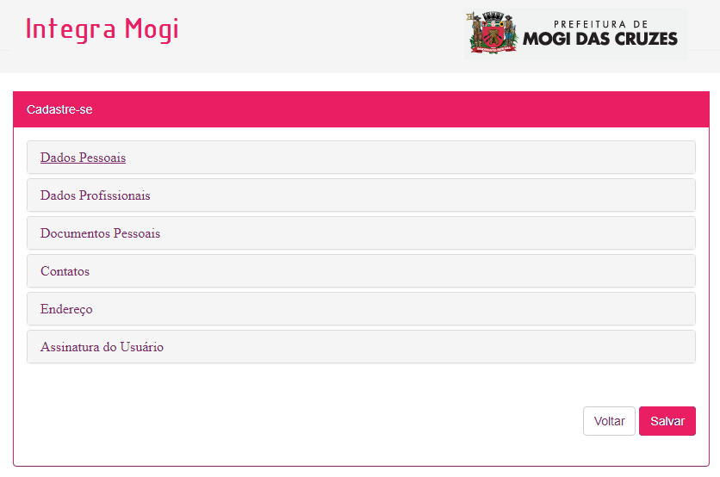
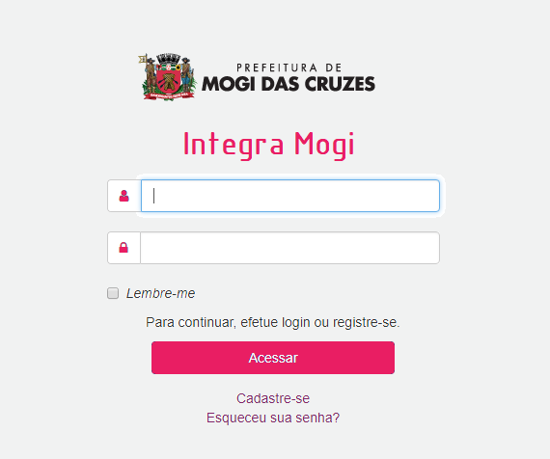
ACESSO CIDADÃO/PREFEITURA
Login
Cadastro
Acesso

Slide 5
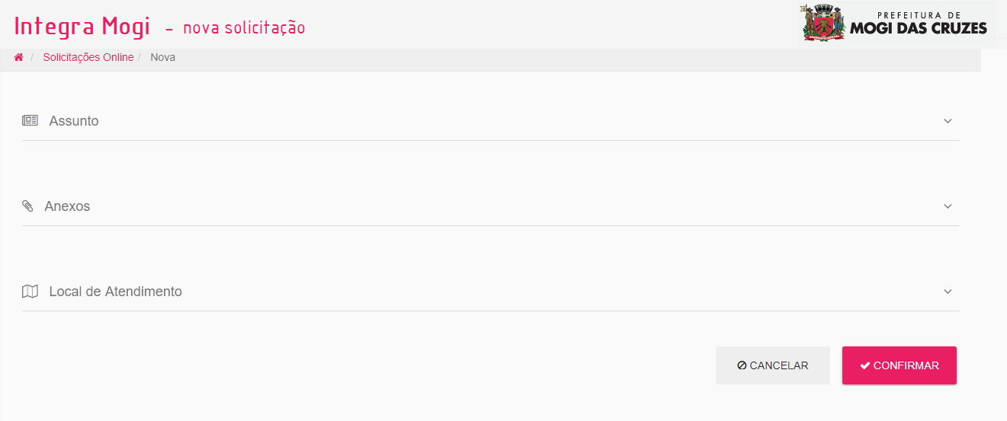
INTERFACE CIDADÃO
Nova solicitação

Slide 6
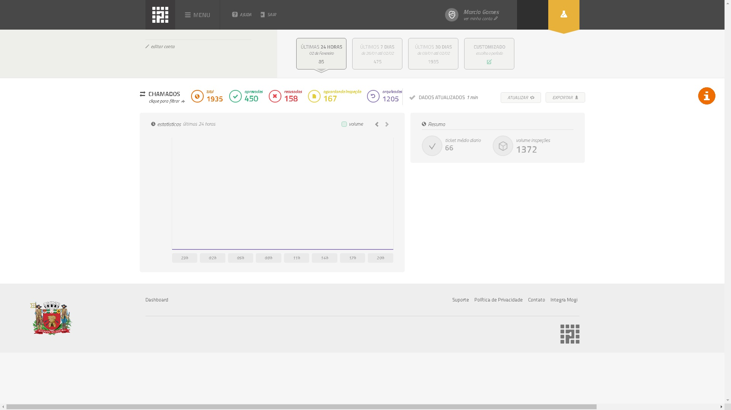
INTERFACE PREFEITURA
Dashboard

Slide 7
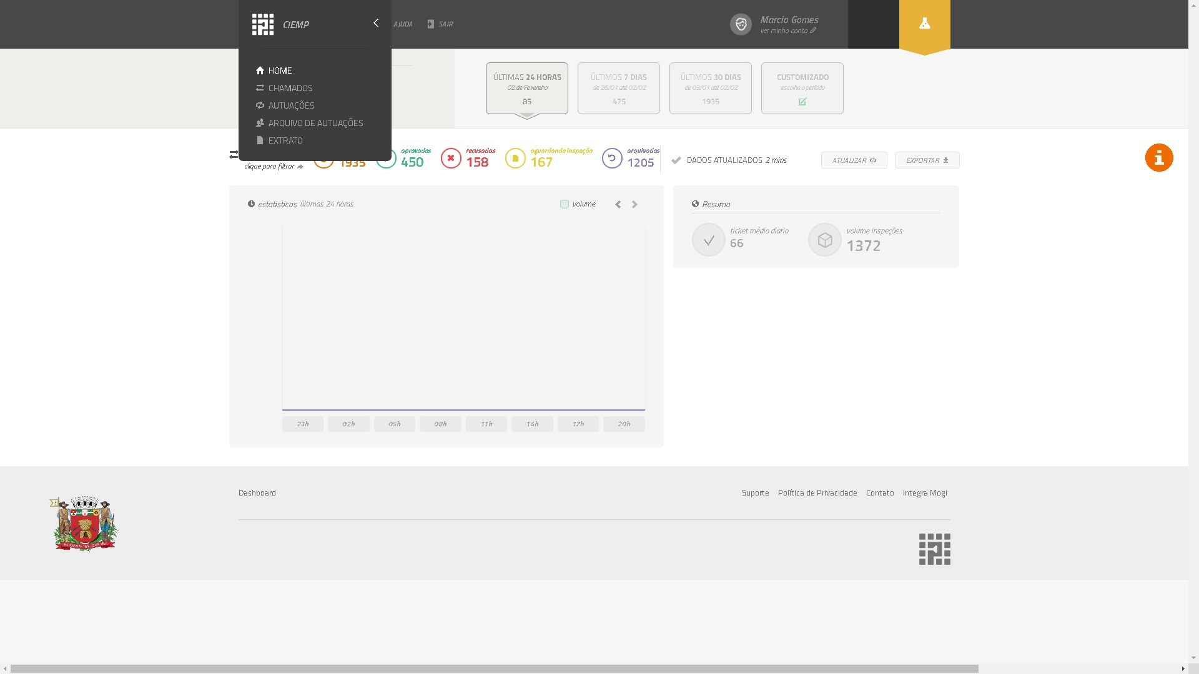
INTERFACE PREFEITURA
Dashboard

Slide 8
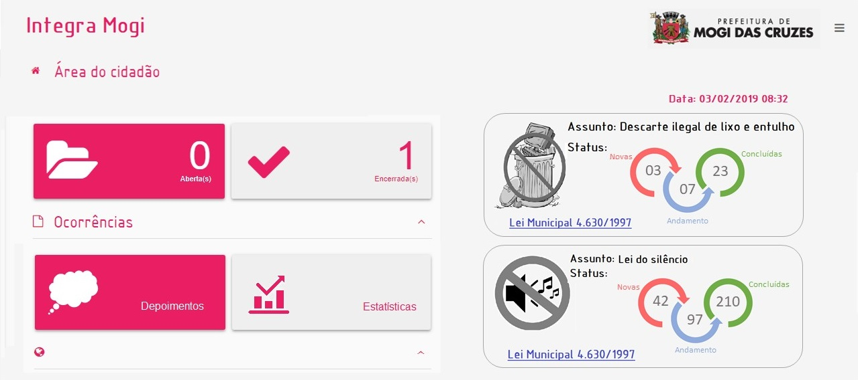
ÁREA DO CIDADÃO
Ambiente

Slide 9
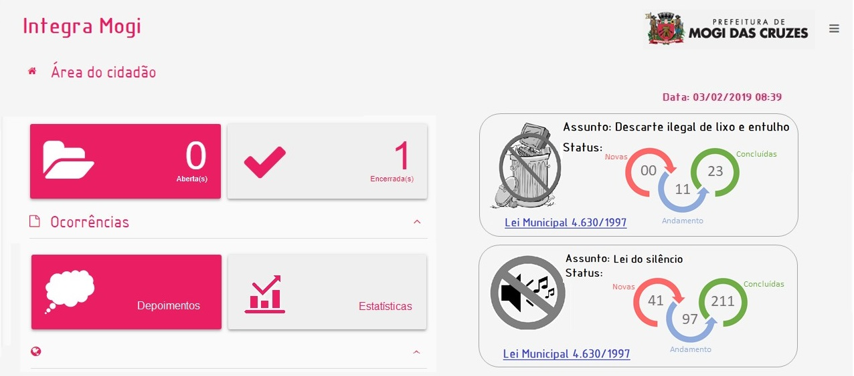
ÁREA DO CIDADÃO
Ambiente

Slide 10
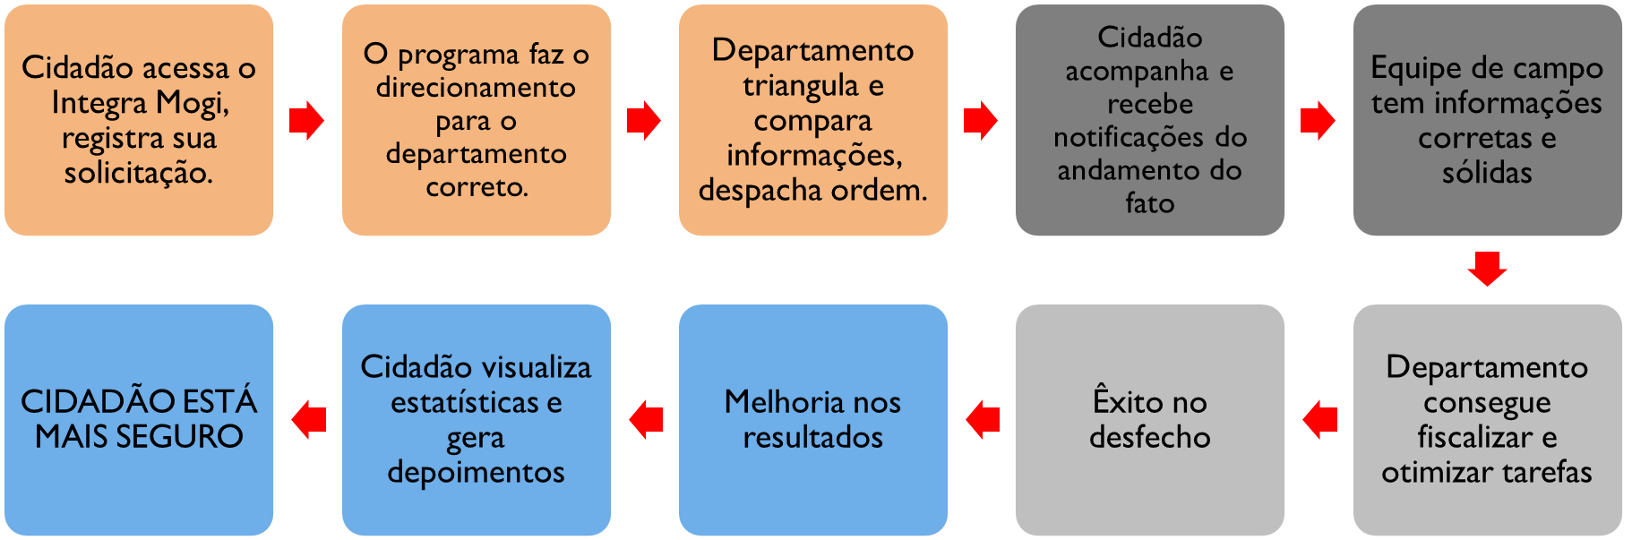
FLUXOGRAMA

Slide 11
AGRADECIMENTOS
Obrigado #HACKATHON #PMMC
Anderson Santiago
Igor Peres
Rodrigo Bus
Tiago Rodrigues

